Slide 1
AI
2019

Slide 2
8. A Microsoft Azure AI és Machine Learning szolgáltatásai

Slide 3

Mi a cloud?

Slide 4
Milyen előnyei és hátrányai vannak a felhő-szolgáltatások használatának
Szedjetek össze 5-5 példát!

Slide 5
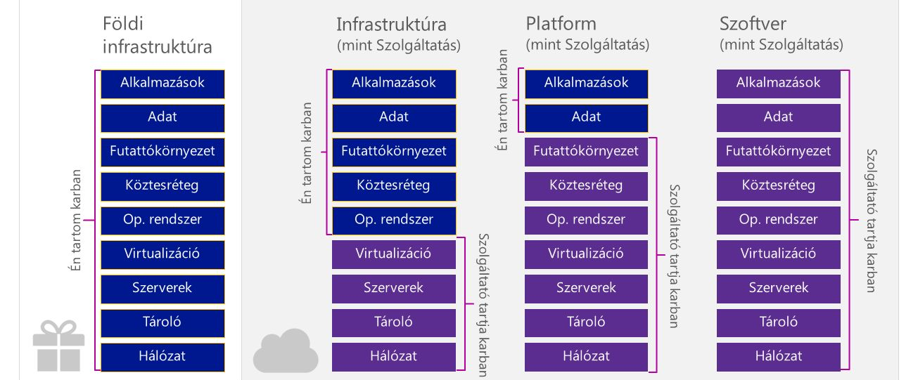
Felhőszolgáltatás modellek

Slide 6
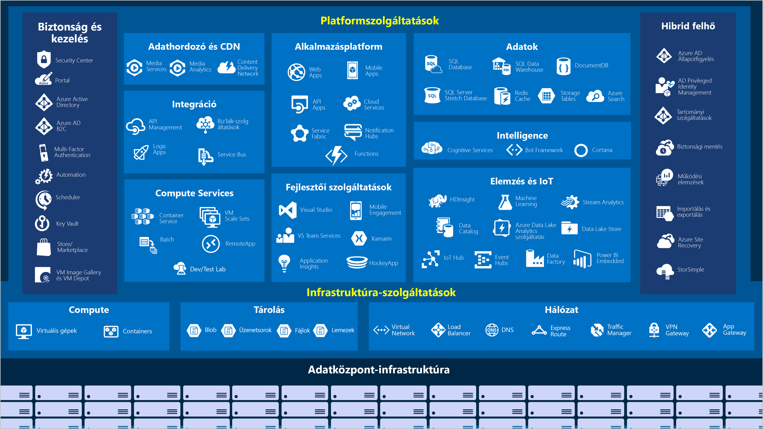
Azure szolgáltatások

Slide 7
Azure AI és gépi tanulási szolgáltatásai
Azure Machine Learning Services: felhőalapú környezet gépi tanulási modellek fejlesztésére, betanítására, üzembe helyezésére, kezelésére és nyomon követésére.
Azure Machine Learning Studio: Könnyen kezelhető és vezérelhető vizuális munkaterület gépi tanulási modellek készítéséhez, teszteléséhez és üzembe helyezéséhez.
Azure Cognitve Services: A Microsoft Nyílt forráskódú mélytanulási (Deep Learning) szolgáltatásaira épülő, előre elkészített API-k, SDK-k képfeldolgozás, gépi látás, beszédfelismerés, (szemantikus) keresés, természetes nyelvek feldolgozása, valamint anomáliadetektálás területekre fókuszálva.

Slide 8
Hallgatók számára elérhető szolgáltatások
Az egyes esetekben
Játékok, alkalmazások, illetve új projekt indítása > Azure Dev Tools
Azure for Students aktiválása, 100$ értékű Azure kredit és ingyenes fejlesztőeszközök > Azure for Students
Windows vagy egyéb platformra alkalmazás fejlesztése > Visual Studio Code
Adatelemzés > Azure Notebooks
Azure tréning > Free Azure trainingI

Slide 9
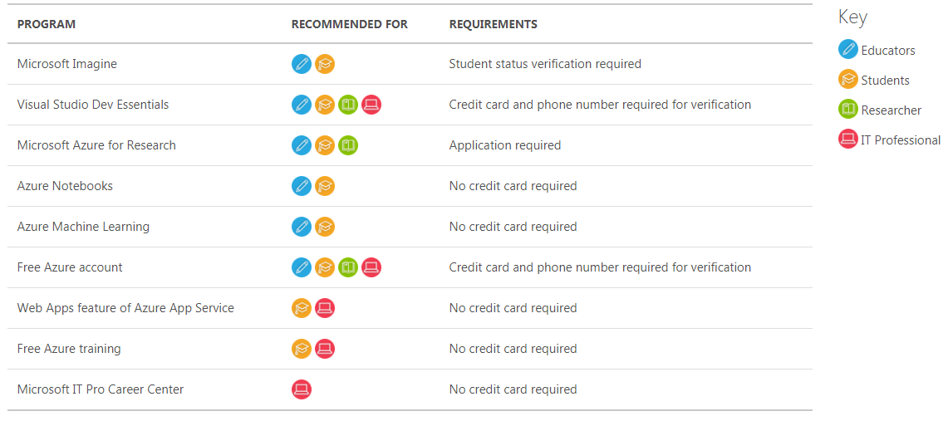
Azure eszközök az oktatásban

Slide 10
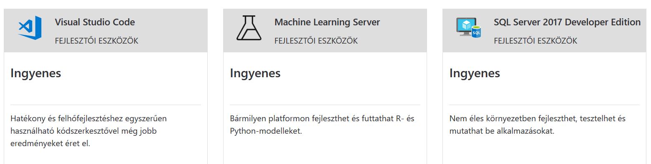
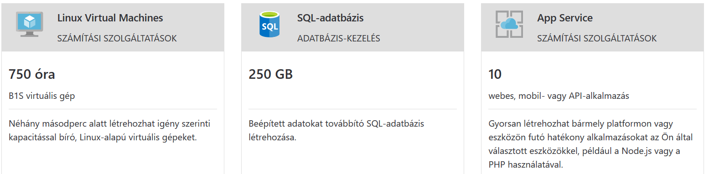
Azure for Students csomag elemei

Slide 11
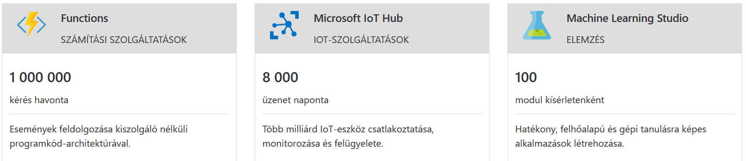
Azure for Students csomag elemei
További információk: https://azure.microsoft.com/hu-hu/free/students/#free-products-section

Slide 12
Adatelemzési folyamat
Domain
IT
Matema-tika
Adatok megszerzése, gyűjtése és tárolása
Discovery – a domain, probléma megértése (kérdezzük meg a helyes kérdéseket)
Adat integrálás
Adatfeldolgozás és tisztítás
Feltáró adatelemzés / Vizuális adatelemzés
Egy vagy több potenciális modell és algoritmus kiválasztása
Data Science módszerek és technikák alkalmazása (machine learning, statisztikai modellezés, deep learning, stb.)
Az eredmények mérése és javítása (validálás és hangolás)
Az eredmények bemutatása – vizualizáció, storytelling

Slide 13
Köszönöm a figyelmet
Várom a kérdéseket

